Slide 1
Inatel Developer Program
IDP Labs
Java Collections
Criado por:
Vitor Figueiredo
Atualizado em
06/04/2022
Versão:
1

Slide 2
Array

Slide 3
Arrays
Animal[] arrayDeAnimais;
Heap Memory
Stack Memory
arrayDeAnimais

Slide 4
Arrays
Animal[] arrayDeAnimais = new Animal[4];
Heap Memory
Stack Memory
arrayDeAnimais
0
1
2
3

Slide 5

Arrays
Animal[] arrayDeAnimais = new Animal[4];
arrayDeAnimais[0] = ;
Heap Memory
Stack Memory
arrayDeAnimais
0
1
2
3

Slide 6

Arrays
Animal[] arrayDeAnimais = new Animal[4];
arrayDeAnimais[0] = ;
arrayDeAnimais[1] = ;
Heap Memory
Stack Memory
arrayDeAnimais
0
1
2
3

Slide 7

Arrays
Animal[] arrayDeAnimais = new Animal[4];
arrayDeAnimais[0] = ;
arrayDeAnimais[1] = ;
arrayDeAnimais[2] = ;
Heap Memory
Stack Memory
arrayDeAnimais
0
1
2
3

Slide 8

Arrays
Animal[] arrayDeAnimais = new Animal[4];
arrayDeAnimais[0] = ;
arrayDeAnimais[1] = ;
arrayDeAnimais[2] = ;
arrayDeAnimais[3] = ;
Heap Memory
Stack Memory
arrayDeAnimais
0
1
2
3

Slide 9

Arrays
Animal[] arrayDeAnimais = new Animal[4];
arrayDeAnimais[0] = ;
arrayDeAnimais[1] = ;
arrayDeAnimais[2] = ;
arrayDeAnimais[3] = ;
arrayDeAnimais[4] = ;//erro
ArrayIndexOutOfBoundException
Não tem memória alocada
Heap Memory
Stack Memory
arrayDeAnimais
0
1
2
3

Slide 10


Arrays
São nativos do Java
Recursos em tempo-complicação e tempo-execução para desempenho
São de tamanho fixo
Não possuem regras para inserção ou remoção
Não há estrutura mais complexa como mapas de chave-valor

Slide 11
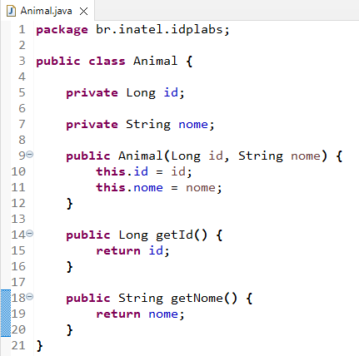
Exercícios
>Abrir Eclipse e configurar o workspace (vide Lab Eclipse)
>Criar um projeto Java: lab-java-collections
>Criar:
*pacote br.inatel.idplabs
*classe Animal
(*) Dica:
use atalhos do Eclipsepara gerar
o construtor e getters

Slide 12
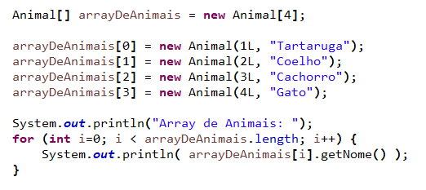
Exercícios
>No mesmo pacote, criar a classe SobreArrays com método main
>Execute para ver o resultado

Slide 13
Exercícios
>Desafio: Comente o bloco do for e use do Enhanced For

Slide 14
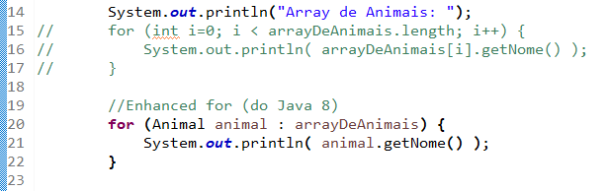
Exercícios
>Solução:

Slide 15
Java Collections

Slide 16
Principais interfaces e classes
<<interface>>
Collection
<<interface>>
Map
<<interface>>
List
<<interface>>
Set
<<class>>
ArrayList
<<class>>
LinkedList
<<class>>
HashSet
<<class>>
TreeSet
<<class>>
HashMap
<<class>>
TreeMap

Slide 17
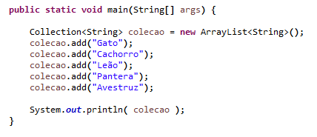
Exercícios -> Collection
>Criar a classe SobreCollection_1:
>Rodar a classe?
* Qual ordem foi impressa para List<>?

Slide 18
Exercícios -> Collection
* Qual ordem foi impressa para List<>?
Resposta: ordem de inserção

Slide 19
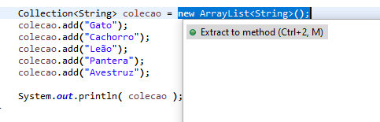
Exercícios -> Collection
Vamos refatorar e criar um método que retorna uma implementação de Collection:
>Selecionar a partir de new > Ctrl + 1 > Extract to method

Slide 20
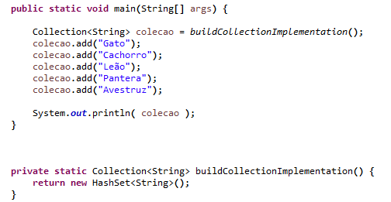
Exercícios -> Collection
>Extrair para buildCollectionImplementation()
>alterar o tipo de retorno para Collection<String>
>retornar HashSet<String>
->Deve ficar assim:
>Rodar a classe.
>Qual ordem é impressa para HashSet<>?

Slide 21
Exercícios -> Collection
>Qual ordem é impressa para HashSet<>?
Resposta: Sem ordem definida

Slide 22

Exercícios -> Collection
>Alterar o retorno para TreeSet<String>
>Rodar a classe.
>Qual ordem é impressa para TreeSet<>?

Slide 23
Exercícios -> Collection
>Qual ordem é impressa para TreeSet<>?
Resposta: TreeSet é uma árvore balanceada. É impressa na ordem natural dos elementos.

Slide 24
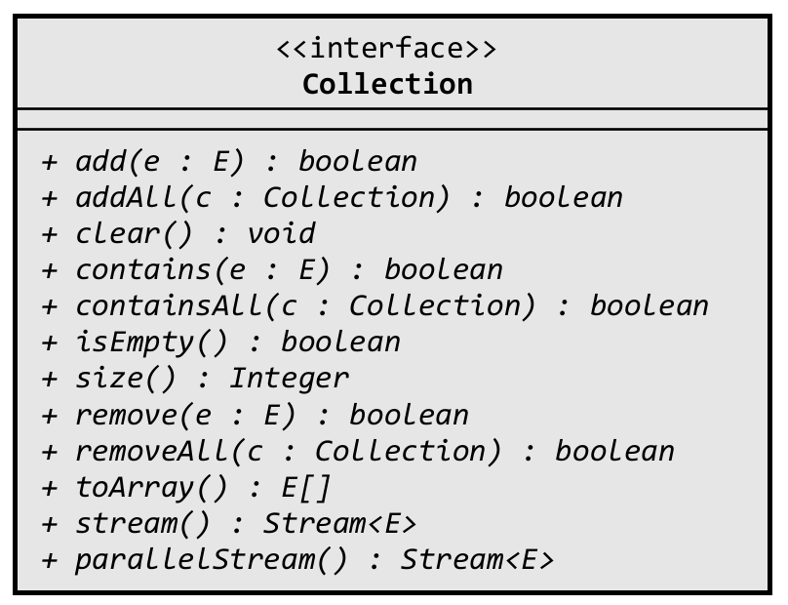
Interface Collection
Adiciona uma coleção em outra

Slide 25
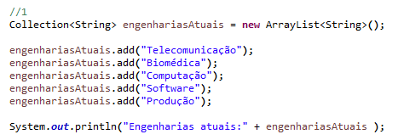
Exercícios -> Mais sobre Collection
>Criar a classe SobreCollection_2:
>Codar o método main para entender o addAll():
>Rodar a classe e verificar se está funcionando

Slide 26
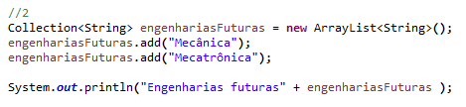
Exercícios -> Mais sobre Collection
>Continuar codando o main:
>Rodar a classe e verificar se está funcionando

Slide 27
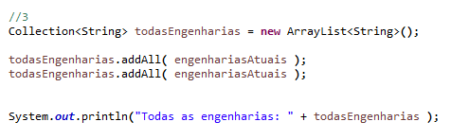
Exercícios -> Mais sobre Collection
>Completando o main:
*Pergunta: O método addAll() é thread-safe?

Slide 28
Exercícios -> Mais sobre Collection
*Pergunta: O método addAll() é thread-safe?
Resposta:
Não.
O método manipula os dados internos o que via demandar um tempo para fazê-lo.
Se outra thread assumir o controle quando a primeira thread ainda está manipulado, os dados internos pode se tornar inconsistentes.

Slide 29
Interface Collection

Slide 30
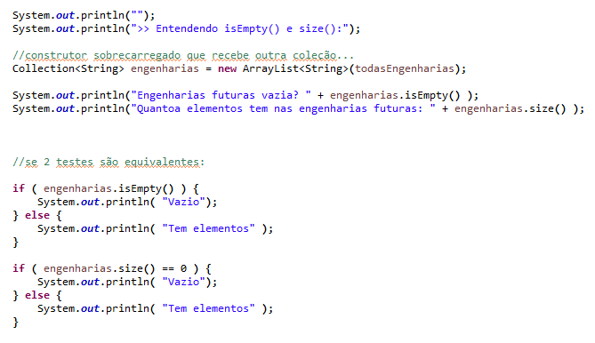
Exercícios -> Mais sobre Collection
* Entendendo isEmpty e size()
Construindo a partir de outra coleção

Slide 31
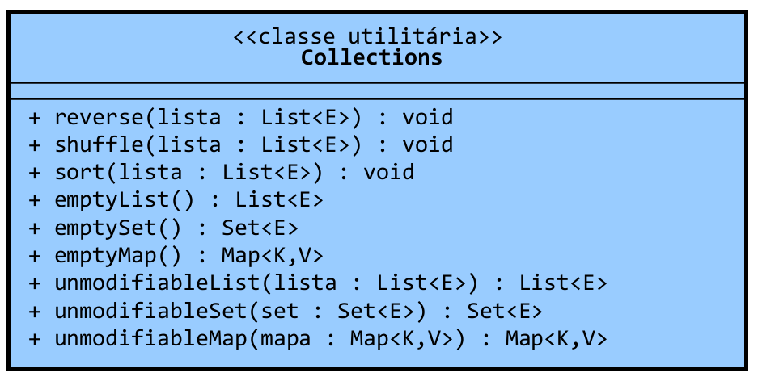
Classe utilitária Collections

Slide 32
List<...>

Slide 33
Interface List
List<Animal> listaDeAnimais;
Heap Memory
Stack Memory
listaDeAnimais

Slide 34
Interface List
List<Animal> listaDeAnimais = new ArrayList<>();
Heap Memory
Stack Memory
listaDeAnimais

Slide 35
Interface List
List<Animal> listaDeAnimais = new ArrayList<>();
listaDeAnimais.add( );
Heap Memory
Stack Memory
listaDeAnimais
0

Slide 36
Interface List
List<Animal> listaDeAnimais = new ArrayList<>();
listaDeAnimais.add( );
listaDeAnimais.add( );
Heap Memory
Stack Memory
listaDeAnimais
0
1

Slide 37
Interface List
List<Animal> listaDeAnimais = new ArrayList<>();
listaDeAnimais.add( );
listaDeAnimais.add( );
listaDeAnimais.add( );
Heap Memory
Stack Memory
listaDeAnimais
0
1
2

Slide 38
Interface List
List<Animal> listaDeAnimais = new ArrayList<>();
listaDeAnimais.add( );
listaDeAnimais.add( );
listaDeAnimais.add( );
listaDeAnimais.add( );
Heap Memory
Stack Memory
listaDeAnimais
0
1
2
3

Slide 39

Interface List
List<Animal> listaDeAnimais = new ArrayList<>();
listaDeAnimais.add( );
listaDeAnimais.add( );
listaDeAnimais.add( );
listaDeAnimais.add( );
listaDeAnimais.add( );//OK
Heap Memory
Stack Memory
listaDeAnimais
0
1
2
3
4

Slide 40
Interface List
List<Animal> listaDeAnimais = new ArrayList<>();
listaDeAnimais.add( );
listaDeAnimais.add( );
listaDeAnimais.add( );
listaDeAnimais.add( );
listaDeAnimais.add( );//OK
A memória é realocada
Heap Memory
Stack Memory
listaDeAnimais
0
1
2
3
4

Slide 41

Características do List
Mantém a ordem de inserção
Aceitam elementos repetidos

Slide 42
Interface List

Slide 43
Exercícios
>...

Slide 44
titulo
...
...

Slide 45
titulo
>...

Slide 46
Exercícios
>...

Slide 47
T
…
…
…
…

Slide 48
titulo

Slide 49


Slide 50
Obrigado

